Slide 1
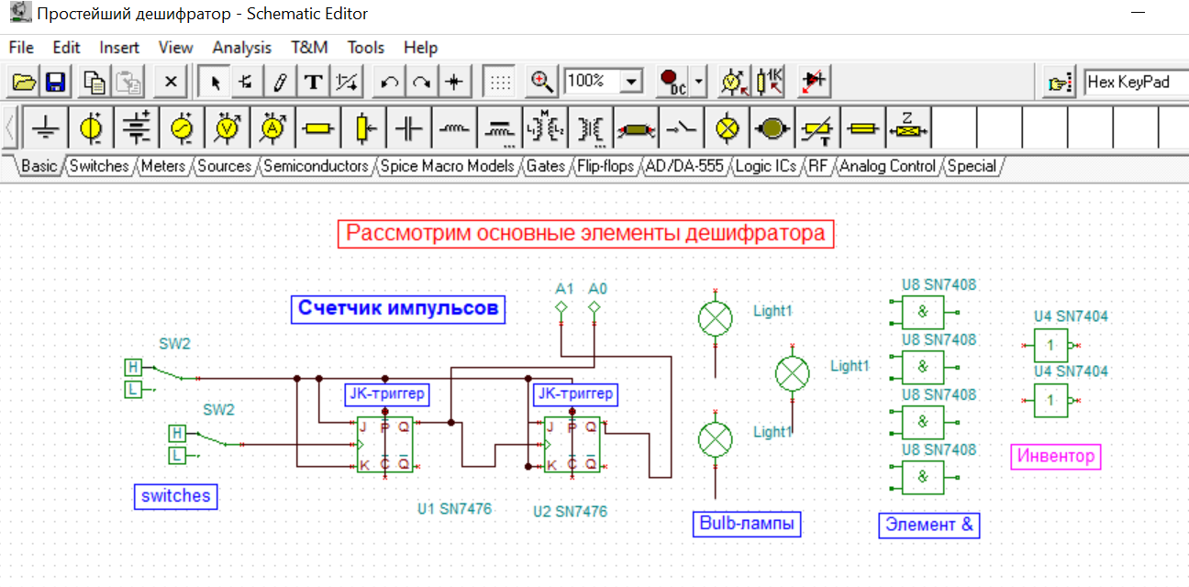
Т-триггер
Т-триггер

Slide 2
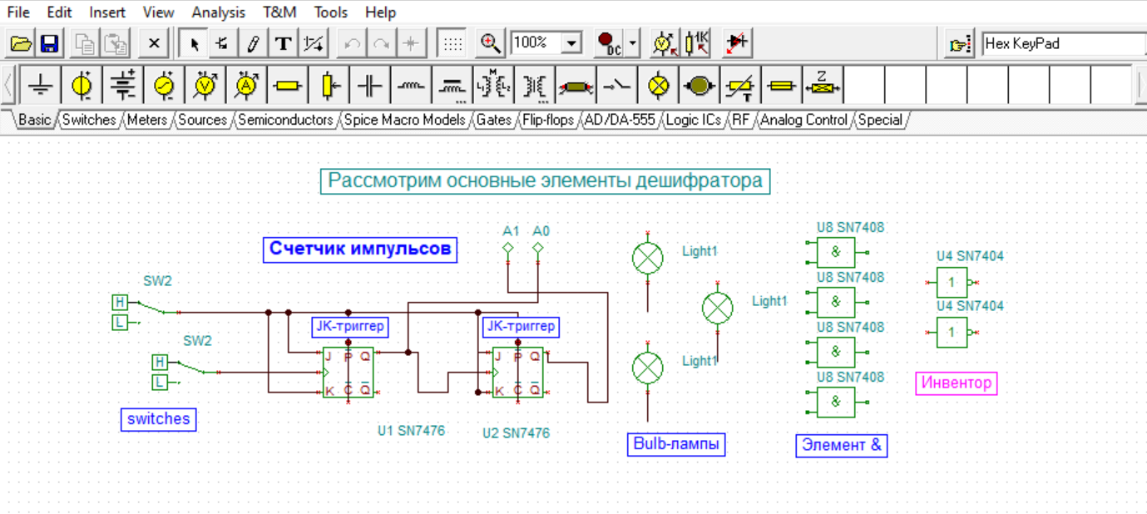
Выберем индикаторы работы дешифратора
Т-триггер
Т-триггер

Slide 3
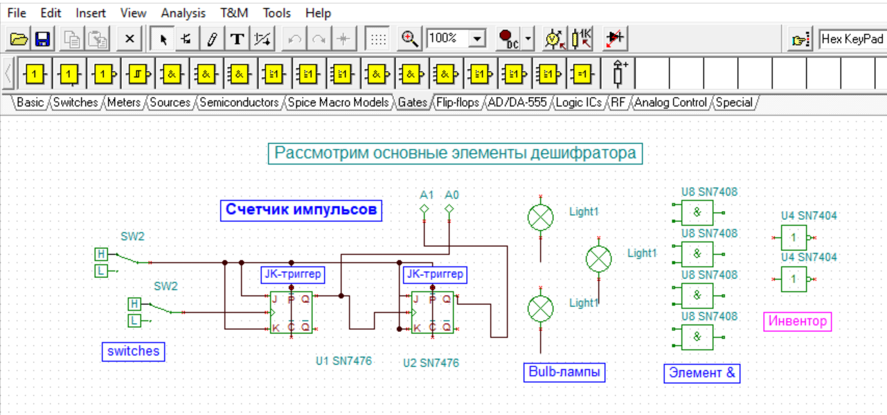
Используем логические элементы с вкладки Gates
Т-триггер
Т-триггер

Slide 4
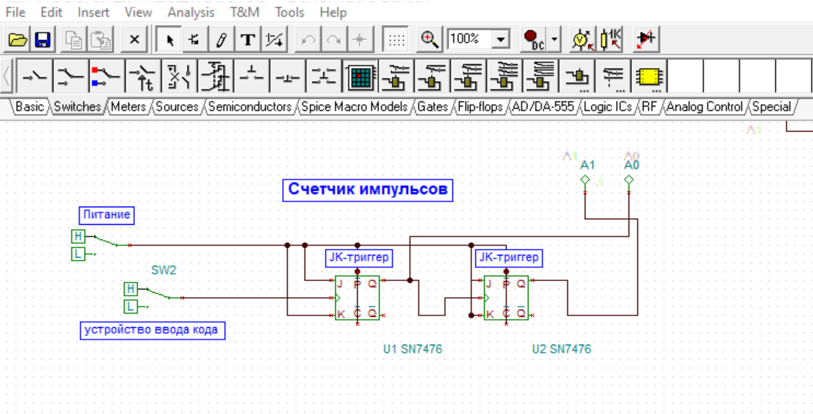
Выберем нужные переключатели
во вкладке
Switches
Т-триггер
Т-триггер
Рассмотрим счетчик импульсов

Slide 5
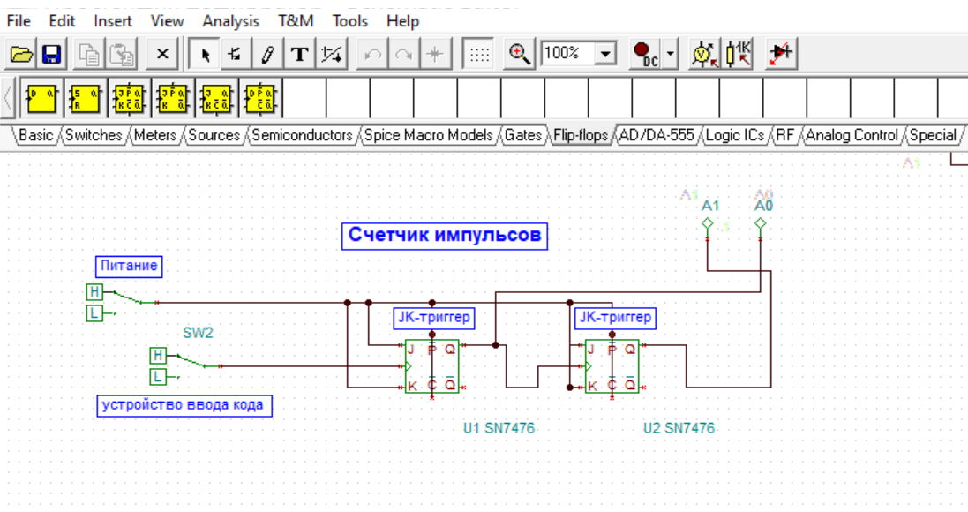
Т-триггер
Т-триггер
Перейдем во вкладку
Flip-flops и выберем уже созданную микросхему
JK-триггера

Slide 6
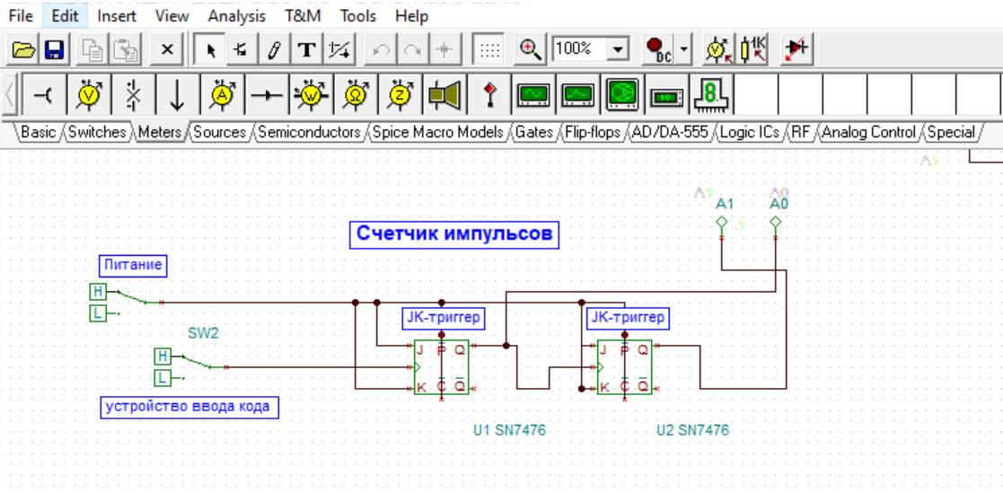

Т-триггер
Т-триггер

Slide 7
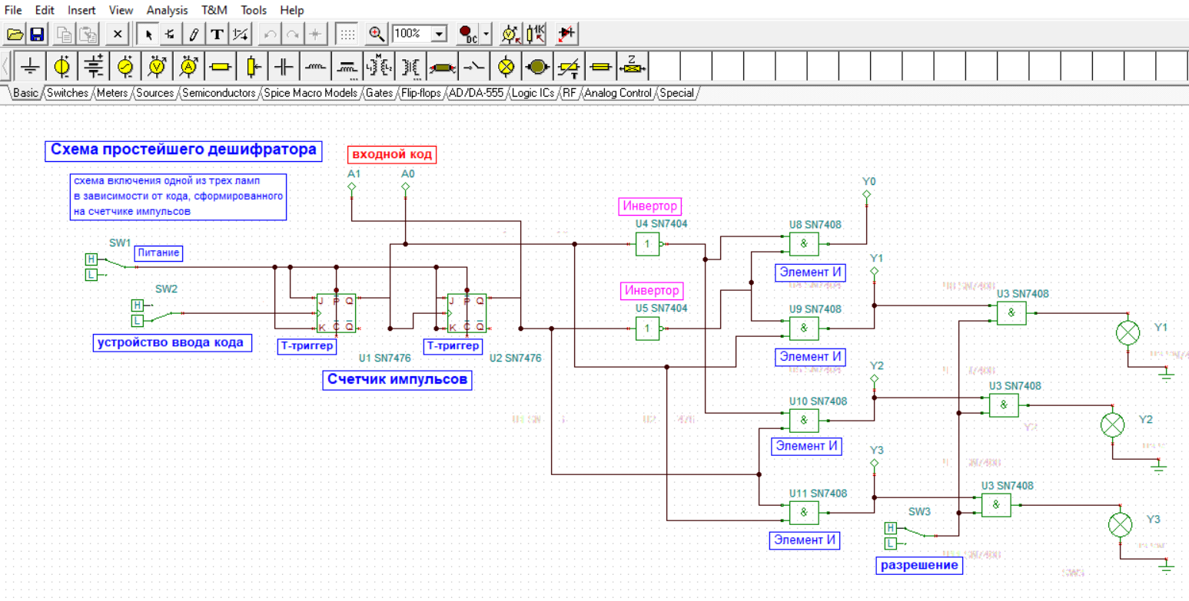
Т-триггер

